Slide 1

Humour
N°11

Slide 2


Slide 3


Slide 4
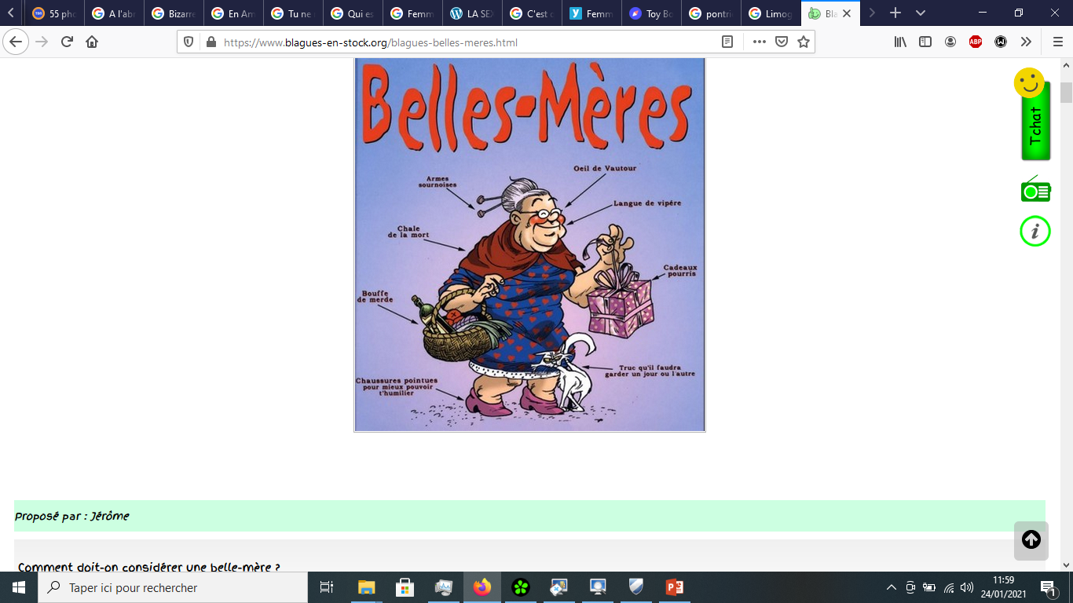

Slide 5
On toque à la porte : - Bonjour Monsieur, voulez-vous donner un petit quelque chose pour les maisons de retraite ?
Voix à l'intérieur : Belle-Maman, mettez votre manteau, je prépare votre valise !

Slide 6
Un mari et sa femme font les courses ensemble un samedi après-midi :
- Chéri, c'est l'anniversaire de ma mère demain.
Si on lui achetait un appareil électrique ?
- Bonne idée. Qu'est-ce que tu penses d'une chaise?

Slide 7
Un gendre à sa belle-mère :
- Belle maman ! Vous qui êtes douée en littérature, qu'est-ce qui pourrait rimer avec "sac à merde" ?
- Heu... je ne sais pas... c'est pourquoi faire que vous avez besoin de savoir ça ?
- Ben, je suis entrain de vous écrire un poème.

Slide 8
Deux maris discutent :
- Ma belle-mère est un ange !
- T'as de la chance, la mienne est encore en vie.

Slide 9
Un homme rentre du boulot, sa femme lui dit :
J'ai une bonne et une mauvaise nouvelle, ma mère est morte.
L'homme répond : Quelle est la mauvaise nouvelle ?

Slide 10
Il haïssait tellement sa belle-mère qu'il a fait écrire sur sa tombe :
- R.I.P. R.I.P. R.I.P. HOURRA !

Slide 11
Adam et Êve étaient le couple le plus heureux et le plus chanceux de la terre :
ni l'un ni l'autre n'avait de belle-mère.

Slide 12
Il y a des fois, on ne sait plus si un homme fait tant d'effort pour réussir professionnellement dans l'espoir de plaire à sa femme... ou pour pouvoir enfoncer sa belle-mère.

Slide 13
La jeune femme à son mari qui vient de rentrer du travail :
- "Chéri, j'ai une grande nouvelle pour toi: très bientôt nous serons 3 dans cette maison au lieu de 2 !
Le mari est fou de joie et embrasse sa femme qui poursuit...
Je suis bien contente que tu le prennes comme ça. Maman arrive demain matin."

Slide 14


Slide 15
C’était
Humour

